Slide 1

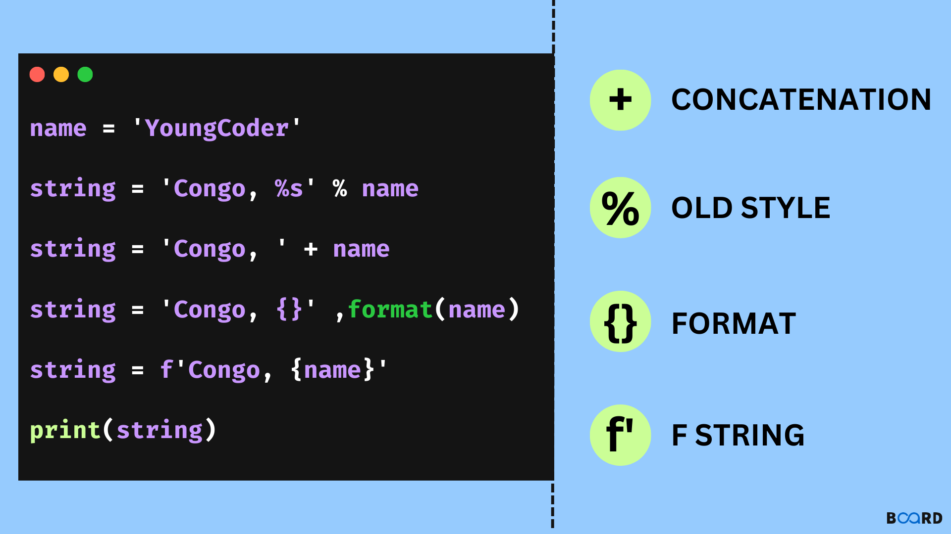
Олександр Загоруйко © 2025
Робота з рядками тексту

Slide 2
План презентації
Поняття рядка, створення рядків
Порівняння, конкатенація
Пошук символів та підрядків
Зміна регістру символів
Особливості роботи з рядками
Інші методи рядків, зріз рядка
Відформатований вивід
Модуль string
Знайомство з регулярними виразами

Slide 3
Контрольні питання
Що таке цикл?
Як називається кожне повторення дії в циклі?
Які реалізації циклів існують в Python?
Навіщо потрібні оператори break та continue?
Що таке баг?
Що таке відладчик?

Slide 4
Рядковий тип даних
Рядки (str, strings) — один з найпопулярніших типів даних у Python, тому кожному програмісту дуже важливо досконало розібратися в принципах роботи з рядками!
Рядковий літерал — це послідовність з нуля або більше символів, оточених одинарними або подвійними лапками. Лапки не є частиною рядкового літерала, а слугують лише для її обмеження.

Slide 5
Рядки - незмінні об’єкти
Рядки в Python — це незмінні об'єкти (immutable), які реалізовані як послідовності символів. Це означає, що після створення рядка неможливо змінити окремий символ. Щоб змінити рядок, доведеться створити новий.
На внутрішньому рівні рядки реалізовані як масиви символів у кодуванні UTF-8 або інших кодуваннях (залежно від платформи та налаштувань). Символи рядка зберігаються в послідовності байтів, що представляє кожен символ у рядку (наприклад, для ASCII це 1 байт, для UTF-16 або UTF-32 — більше). Таким чином, рядок ефективно використовує пам'ять і може працювати з символами різних мов.
Рядки в Python мають такі властивості, такі як незмінність та оптимізованість для зберігання тексту.

Slide 6
Визначення рядка
В Python рядок (тип str) — це незмінний (immutable) об'єкт, що представляє собою послідовність символів. Рядки можуть містити будь-який набір символів, включаючи літери, цифри, пробіли та спеціальні знаки. Рядки в Python використовують Юнікод для представлення символів, що дозволяє працювати з текстами на різних мовах світу.

Slide 7
Приклади створення рядків
https://gist.github.com/sunmeat/ffcce46513edd92080dd483144ebcbbf
http://en.cppreference.com/w/c/string/byte/strcpy

Slide 8
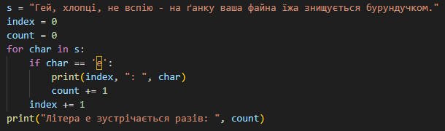
Пошук літери в рядку

Slide 9
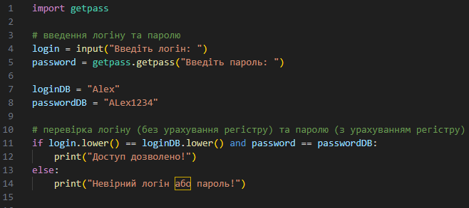
Порівняння рядків
http://cppstudio.com/post/707/

Slide 10
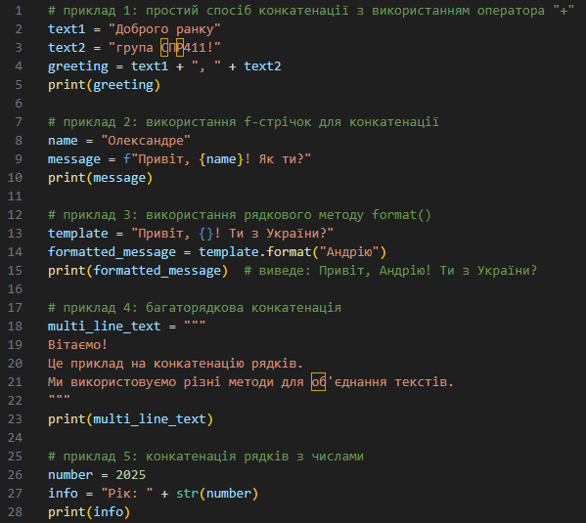
Конкатенація строк

Slide 11
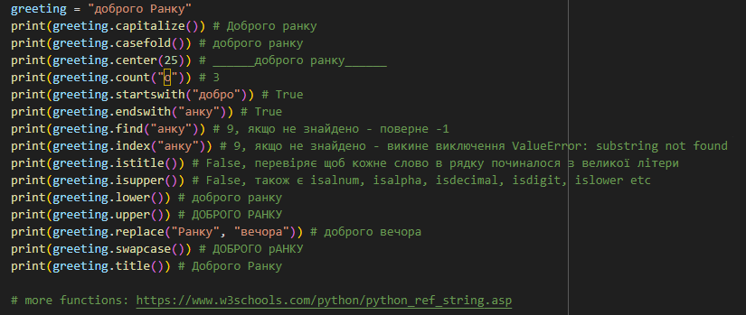
Iнші методи рядків
https://gist.github.com/sunmeat/f487f46c93767681f57e2fa925c21987

Slide 12
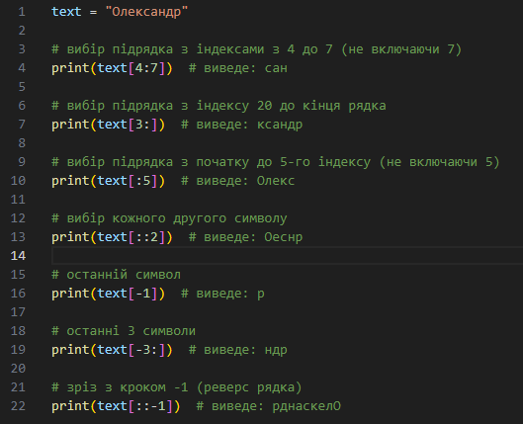
Зріз рядка

Slide 13
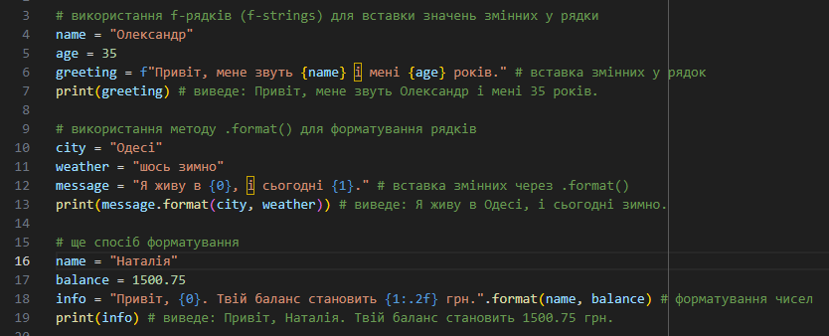
Форматування рядків
https://gist.github.com/sunmeat/39597251adedab053f5a26315017b968

Slide 14
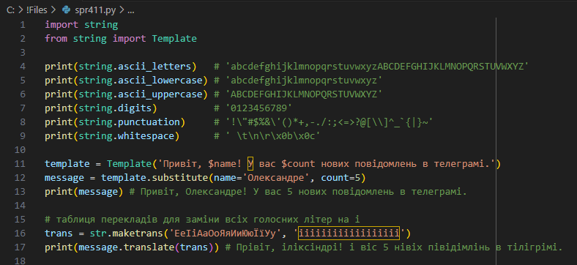
Модуль string

Slide 15
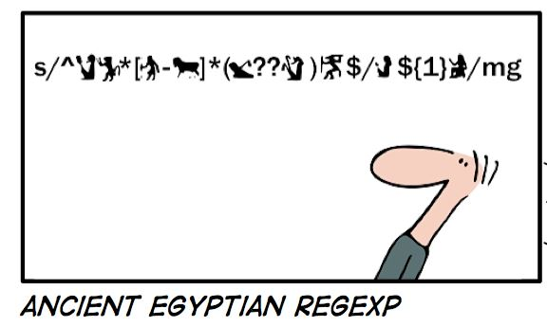
Регулярні вирази
Деякі люди, зіткнувшись із проблемою, думають:
«О, а використаю-но я регулярні вирази!...»
Тепер у них є дві проблеми.

Slide 16
Регулярні вирази
Регулярні вирази - це складені за особливими правилами шаблони (маски), які використовуються в програмі для просунутого пошуку входжень і заміни підрядків у тексті. По суті, регекси (регекси, регулярки, регі) - це своєрідна міні-мова для аналізу та обробки рядків тексту.

Slide 17

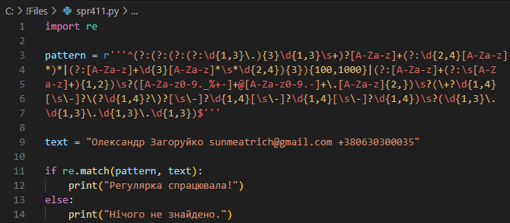
Регулярні вирази
Іноді виглядають вони вельми дивно...
Утім, радує хоча б те, що в популярних мовах програмування на кшталт Python / C++ / C# / Java синтаксис використання регулярних виразів приблизно однаковий.

Slide 18
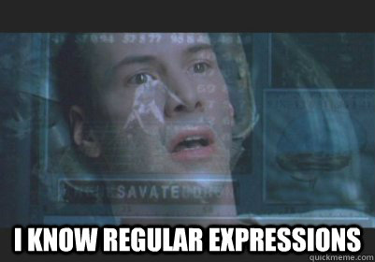
Регулярні вирази
Зате уявіть, як ви зможете пишатися собою, коли розберетеся з цією темою! Ваша дружина буде впевнена, що живе під одним дахом зі справжнім хакером... ...ну або з божевільним маніяком ))☺

Slide 19
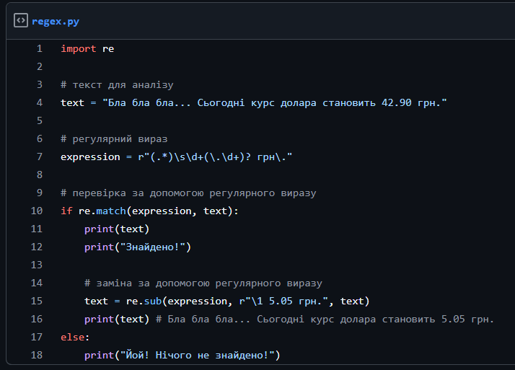
Приклад на РВ
https://gist.github.com/sunmeat/847229ce60b0ea45f818145805319193

Slide 20
Розшифровка прикладу
\s – whitespace (space, tab, line break)
\d – digit character (0-9)
+ – 1 or more of the preceding token
\. – just a dot ☺
. – any character except line break
() – groups tokens together
? – 0 or 1 of the preceding
token (optional)
* – 0 or more of the
preceding token

Slide 21
Корисні посилання на тему РВ
http://www.regexr.com/
https://docs.python.org/3/howto/regex.html
https://www.geeksforgeeks.org/regular-expression-python-examples/
https://www.w3schools.com/python/python_regex.asp
https://habr.com/ru/articles/349860/
https://habr.com/ru/articles/274985/
https://developers.google.com/edu/python/regular-expressions?hl=ru
https://realpython.com/regex-python/
http://regexlib.com/
http://www.rexegg.com/regex-quickstart.html

Slide 22

Практика на РВ
Знайти всі слова, що складаються з 4 літер
Найті в тексті всі вигуки, що позначають сміх («хіхі», «хаха», «хохо» тощо) https://git.io/fjtI2
Знайти в тексті час у форматі «ЧЧ:ММ »
Виділити слова, у яких є назви нот. Наприклад, «рекурсія»

Slide 23
Домашнє завдання
Виконати завдання на strings із txt-файлу
Бажано всi 9 задач, але вистачить 5
Прочитати 7-му главу книги Марка Лутца
Всi рішення з ДЗ зiбрати в один публічний gist / репозиторій, посилання на нього надіслати в коментар на майстат

